Slide 1
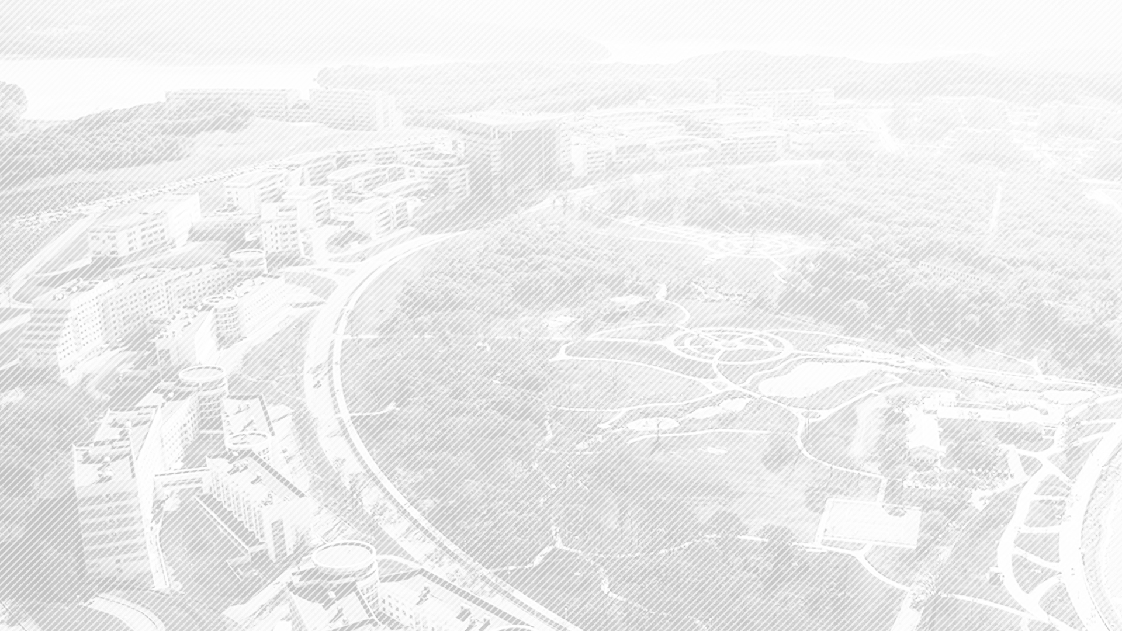
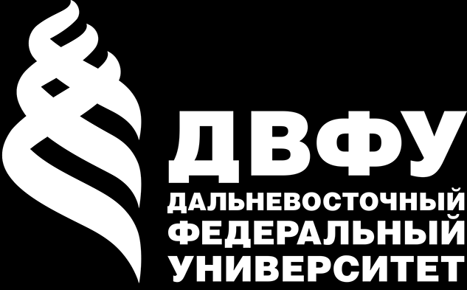
Департамент программной инженерии и искусственного интеллекта
Построение трехмерной модели подводного трубопровода при помощи подводного автономного аппарата
Выполнил студент гр. Б9120-09.03.04прогин
Фень Евгения Вадимовна
Руководитель: ассистент департамента ПИиИИ, Е.М. Логачев

Slide 2
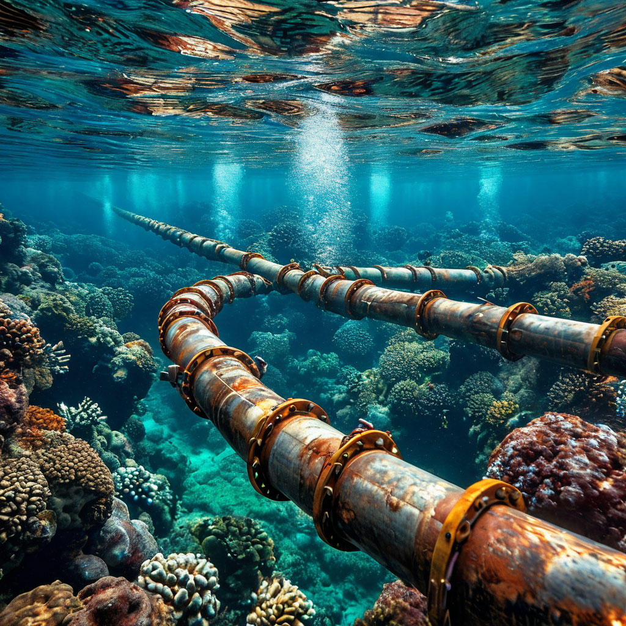
АКТУАЛЬНОСТЬ И ПРОБЛЕМЫ
Трубопроводы удобны в транспортировке добываемых ресурсов на большие расстояния
Инспекции очень важны для предотвращения протечек
Инспекции опасно выполнять людям
Проще анализировать состояние трубопровода по трехмерной модели

Slide 3
ЦЕЛИ И ЗАДАЧИ
Целью выпускной квалификационной работы является разработка моделей и методов программной системы по созданию трехмерной реконструкции подводного трубопровода при помощи съемки со стереокамеры, находящейся на АНПА.
Задачи выпускной квалификационной работы:
Анализ предметной области «Трехмерная реконструкция подводного трубопровода по стереопаре».
Разработка модели предметной области «Трехмерная реконструкция подводного трубопровода по стереопаре».
Разработка проекта программной системы для трехмерной реконструкции с использованием стереокамеры.
Разработка модулей программной системы для трехмерной реконструкции с использованием стереокамеры.

Slide 4
ОБЪЕКТ И ПРЕДМЕТ ИССЛЕДОВАНИЯ
Объектом исследования, являются программные системы, которые могут использовать компьютерное зрение для построения трехмерной модели статической сцены, содержащей объекты, по видеопотоку, который разбивается на изображения.
Предметом исследования, являются алгоритмы по детектированию объектов статистической сцены, а также алгоритмы позволяющие построить трехмерную модель объекта статистической сцены по ряду изображений.
Notes:
На слайде представлена информация об объекте исследования и предмете.

Slide 5
1. ОБЗОР СУЩЕСТВУЮЩИХ ПОДХОДОВ, РЕШЕНИЙ И ЗАДАЧ
СУЩЕСТВУЮЩИЕ РЕШЕНИЯ
Было рассмотрено:
3 программных системы
10 методов касающихся трехмерной реконструкции
В том числе:
3 метода детектирования
3 метода реконструкции
4 метода частично решающие задачу реконструкции
Meshroom
3DPEA
TripoSR
Достоинства:
открытый программный код
Недостатки:
трехмерная модель не точная
Достоинства:
модель можно скачать
Недостатки:
нельзя получить код
модель получается неточная.
Достоинства:
высокая скорость выполнения
Недостатки:
код нельзя получить для личного использования
Notes:
На слайде представлены примеры программных систем решающих задачу трехмерной реконструкции. Слева представлена краткая статистика рассмотренных методов.
(примеры методов на словах)

Slide 6
2. АНАЛИЗ ПРЕДМЕТНОЙ ОБЛАСТИ И ПОСТРОЕНИЕ МОДЕЛИ
ИНФОРМАЦИОННЫЕ ОБЪЕКТЫ
В ряде алгоритмов по трехмерной реконструкции идет работа с отдельными точками изображения.
Стереокамера.
Стереоизображение.
Подводный трубопровод.
Точки на изображении имеют следующие признаки:
Координаты для каждой точки на изображении.
Информация о форме составляющего сцены.
Информация о яркости точки.
Точки трехмерной модели имеют следующие признаки:
Координаты для каждой точки.
Информация о форме модели.
Цвет.
Notes:
В ходе работы были выделены следующие информационные обьекты.

Slide 7
2. АНАЛИЗ ПРЕДМЕТНОЙ ОБЛАСТИ И ПОСТРОЕНИЕ МОДЕЛИ
МАТЕМАТИЧЕСКАЯ МОДЕЛЬ ТОЧКИ (2D, 3D) И ИЗОБРАЖЕНИЯ
2D точки на изображения характеризуются параметрами x и y, которые определяют ее положение на оси абсцисс и ординат. Прямоугольная система координат на изображении начинается с правого нижнего угла
I (x, y)
Где I – изображение, к которому принадлежит точка, (x, y) – координата данной точки.
3D точки на изображения характеризуются параметрами x, y и z, которые определяют ее положение на оси абсцисс, ординат и аппликат. Трехмерная система координат определяется пересечение трех векторов x, y и z.
С математической точки зрения, изображение можно представить как вещественную функцию img двух переменных х и y, I(x,y).
𝐼(0,0) | 𝐼(0,1) | … | 𝐼(0, 𝑊 − 1)
𝐼(1,0) ⋮ 𝐼(𝐻 − 1,0) | 𝐼(1,1) ⋮ 𝐼(𝐻 − 1,1) | … 0 | 𝐼(1, 𝑊 − 1) ⋮ 𝐼(𝐻 − 1, 𝑊 − 1)
𝑖𝑚𝑔 = 𝐼 𝑥, 𝑦 =

Slide 8
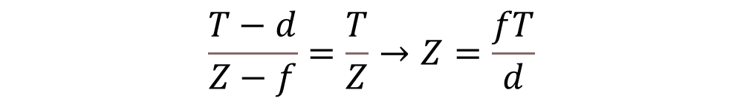
2. АНАЛИЗ ПРЕДМЕТНОЙ ОБЛАСТИ И ПОСТРОЕНИЕ МОДЕЛИ
МОДЕЛЬ ПРЕОБРАЗОВАНИЙ. КАРТА ГЛУБИНЫ
Значения глубины обратно пропорциональны величине смещения пикселей. Зависимость между диспаритетом и глубиной можно выразить следующим способом:
$$\frac{T−d}{Z−f}=\frac{T}{Z}→Z=\frac{fT}{d}$$
Где d – это диспаритет, f – фокусное расстояние стереокамеры, T – истинное расстояние до объекта, Z – расстояние до объекта в пикселях или единицах измерения, используемых для глубины.
Notes:
Значение глубины вычисляется по формуле, представленной на слайде. Тут диспаритет – это расстояние смещение пикселя вычисляемое между соответствующими пикселями на двух изображениях. Фокусное расстояние как константное значение, задающееся для откалиброванной стереокамеры.

Slide 9
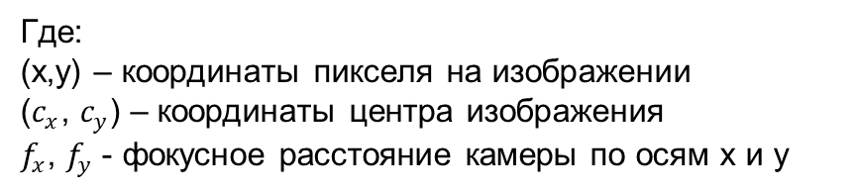
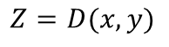
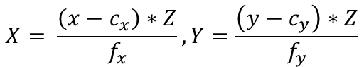
2. АНАЛИЗ ПРЕДМЕТНОЙ ОБЛАСТИ И ПОСТРОЕНИЕ МОДЕЛИ
МОДЕЛЬ ПРЕОБРАЗОВАНИЙ. СОЗДАНИЕ ОБЛАКА ТОЧЕК
Для каждого пикселя на изображении глубины вычисляются 3D-координаты через преобразование:
$$Z=D(x,y)$$
Где D(x,y) – глубина в пикселях на позиции (x,y)
$$X= \frac{\left(x−c_{x}\right)∗Z}{f_{x}}, Y=\frac{\left(y−c_{y}\right)∗Z}{f_{y}}$$
Где:
(x,y) – координаты пикселя на изображении
($c_{x}$, $c_{y}$) – координаты центра изображения
$f_{x}$, $f_{y}$ - фокусное расстояние камеры по осям x и y
Notes:
Облако точек вычисляется путем преобразования координат по формулам представленным на слайде. Координата Z принимает значение глубины, а X Y пересчитываются относительно глубины.

Slide 10


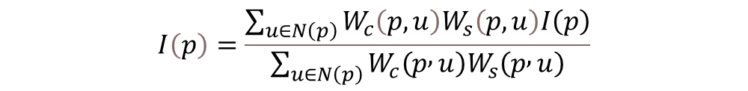
2. АНАЛИЗ ПРЕДМЕТНОЙ ОБЛАСТИ И ПОСТРОЕНИЕ МОДЕЛИ
МОДЕЛЬ ПРЕОБРАЗОВАНИЙ. ФИЛЬТРАЦИЯ ОБЛАКА ТОЧЕК
Для пикселя p и множества соседних пикселей N(p) фильтрация определяется следующим образом:
$$I\left(p\right)=\frac{\sum_{u∈N\left(p\right)}{W_{c}\left(p,u\right)W_{s}\left(p,u\right)I\left(p\right)}}{\sum_{u∈N\left(p\right)}{W_{c}\left(p , u\right)W_{s}\left(p , u\right)}}$$
где $W_{c}(p,u)$ – мера близости между пикселями p и u, $W_{s}(p,u)$ – мера схожести между пикселями p и u.
В случае облака точек: $W_{c}(p,u)$ – расстояние между точками p и u,
Notes:
Фильтрация облака точек позволяет удалить статистические выбросы. Метод основывается на поиске количества соседей для каждой точки и если у точки мало соседей (она находиться далеко от основной поверхности) то она удаляется. Однако такой способ не подействует, если выбросы находятся близко к поверхности. На слайде представлена формула для определения значимости точки. Чем ниже это значение тем выше вероятность, что точка будет удалена из облака.

Slide 11
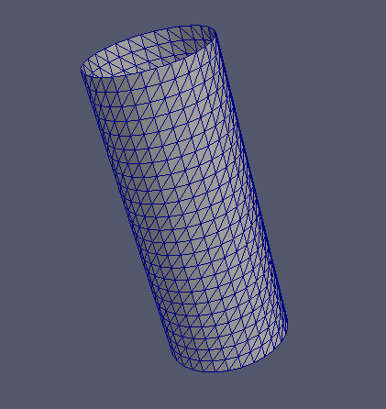
2. АНАЛИЗ ПРЕДМЕТНОЙ ОБЛАСТИ И ПОСТРОЕНИЕ МОДЕЛИ
МОДЕЛЬ ПРЕОБРАЗОВАНИЙ. СОЗДАНИЕ ТРЕХМЕРНОЙ МОДЕЛИ
Разбить пространство на несколько частей с помощью рекурсивного подхода.
Для каждой части построить триангуляцию с использованием инкрементного подхода.
После добавления каждой точки проверить качество триангуляции и при необходимости перестроить её.
Объединить все триангуляции в одну большую триангуляцию.
Notes:
Для создания трехмерной модели используется алгоритм построения триангуляция Дилоне. Этот алгоритм создает сетку треугольников между точками облака точек. Таким образом создается поверхность обьекта. На слайде приведен пример обьекта созданного при помощи алгоритма Дилоне

Slide 12
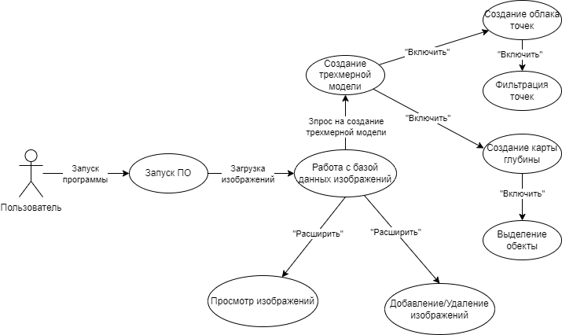
3. ПРОЕКТИРОВАНИЕ ПРОГРАММНОЙ СИСТЕМЫ
ДИАГРАММА ВАРИАНТОВ ИСПОЛЬЗОВАНИЯ
12
Notes:
На диаграмме вариантов использования отражены основные варианты использования разрабатываемой программной системы. Можно выделить основные варианты использования, как: работа с базами данных изображений и дополнительную функцию создания трехмерной модели
Кроме этого возможно: просмотр изображений, добавление/удаление изображений

Slide 13
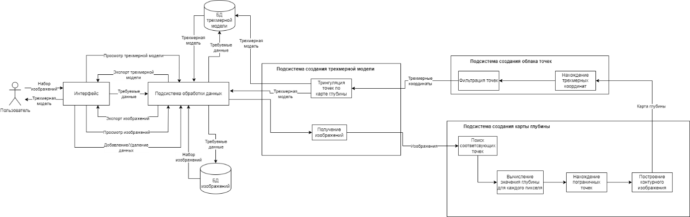
3. ПРОЕКТИРОВАНИЕ ПРОГРАММНОЙ СИСТЕМЫ
АРХИТЕКТУРНО-КОНТЕКСТНАЯ ДИАГРАММА 1-ГО УРОВНЯ
13
Notes:
Далее представлена архитектурно-контекстная диаграмма программной системы, на которой представлены модули по созданию трехмерной модели. Работа была разделена следующим образом, подсистема пользовательского интерфейса, подсистема обработки данных, а также подсистемы для создания трехмерноц моедли, создания карты глубины, создания облака точек.

Slide 14
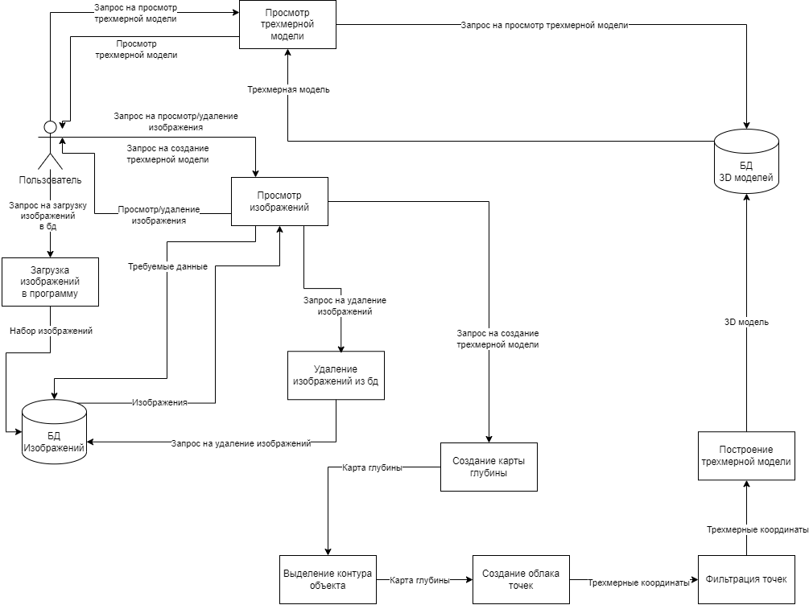
3. ПРОЕКТИРОВАНИЕ ПРОГРАММНОЙ СИСТЕМЫ
ДИАГРАММА ПОТОКОВ ДАННЫХ
14
Notes:
Далее на слайде представлена диаграмма потоков данных, на которой можно увидет основные маршруты данных при загрузке изображений пользователем, при добавлении/удалении изображений, а также при создании трехмерной модели.
Также в рамках 3 главы для проверки работоспособности программного средства были составлены тесты и классы эквивалентности, представленные в тексте самой работы.

Slide 15
4. РЕАЛИЗАЦИЯ, ТЕСТИРОВАНИЕ И ИСПЫТАНИЯ
СРЕДСТВА РАЗРАБОТКИ
Характеристики ноутбука
Процессор Intel(R) Core(TM) i5-5200U
ОЗУ 6,00 ГБ
Видеокарта NVIDIA GeForce 840M
Тактовая частота 2.20 GHz
Язык программирования
Python – высокоуровневый язык программирования общего назначения с динамической строгой типизацией и автоматическим управлением памятью.
Вспомогательные ПО
OpenCV – это библиотека с открытым исходным кодом для работы с алгоритмами компьютерного зрения, обработки изображений.
Open3d – это библиотека для работы с 3D данными. Она позволяет создать облако точек, отфильтровать его, вывести визуально облако точек, а также можно создать модель объекта по облаку точек.
Notes:
Программная система была разработана на языке программирования Питон, с использованием библиотеки компьютерного зрения OPEN CV и Open3d. Также были использованы такие библиотеки , как …

Slide 16
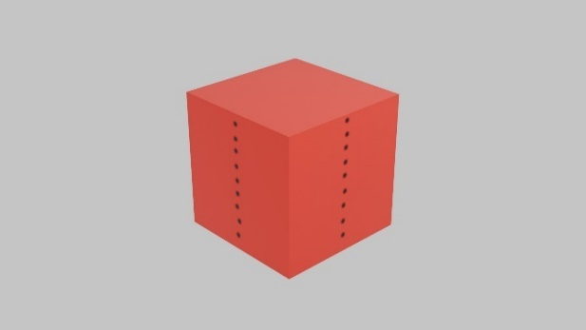
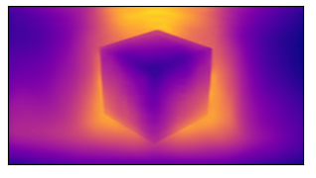
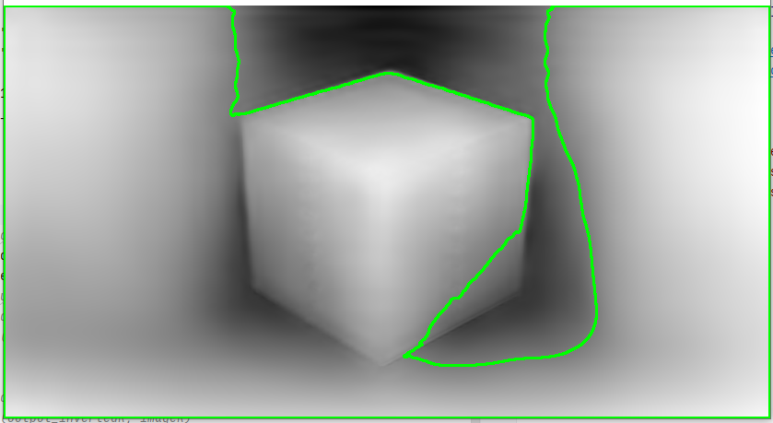
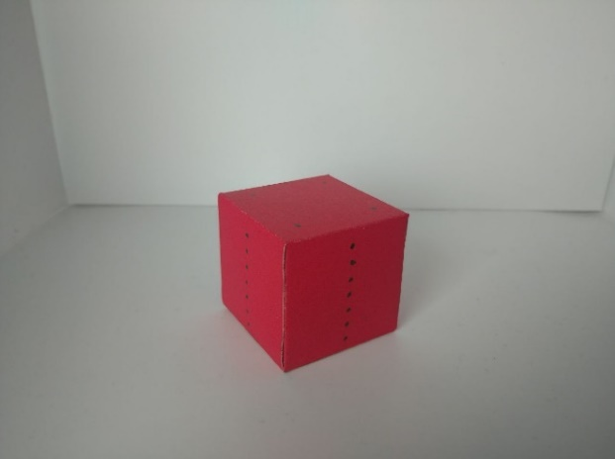
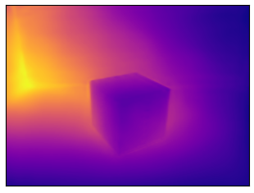
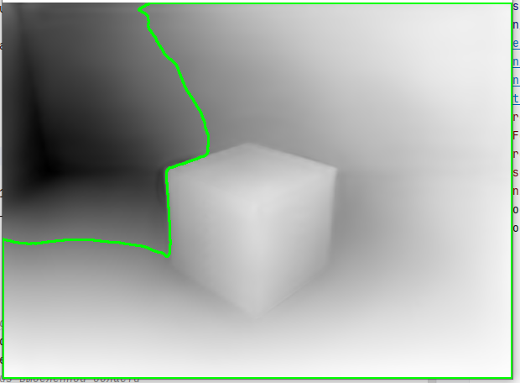
4. РЕАЛИЗАЦИЯ, ТЕСТИРОВАНИЕ И ИСПЫТАНИЯ
ДЕМОНСТРАЦИЯ РЕЗУЛЬТАТОВ ЭТАПОВ ПОДГОТОВКИ ДАННЫХ ИЗОБРАЖЕНИЙ ДЛЯ 3D РЕКОНСТРУКЦИИ
 | Изображение | Карта глубины | Выделение контура
Идеальные условия
Стандартные условия
Notes:
На слайде представлены результаты работы алгоритма создания карты глубины и выделения контура объекта. Хотелось бы отметить, что изображения были сделаны на обычную камеру

Slide 17
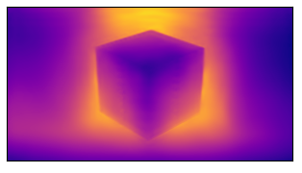
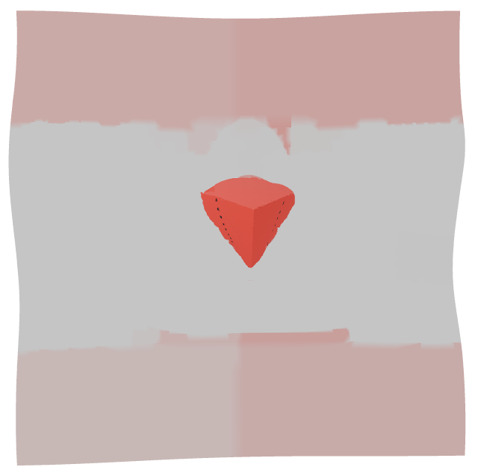
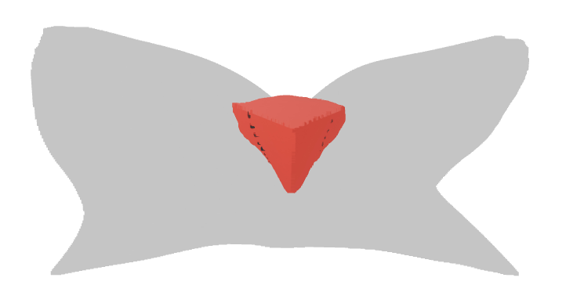
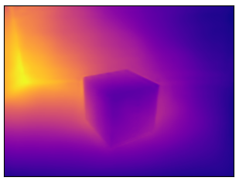
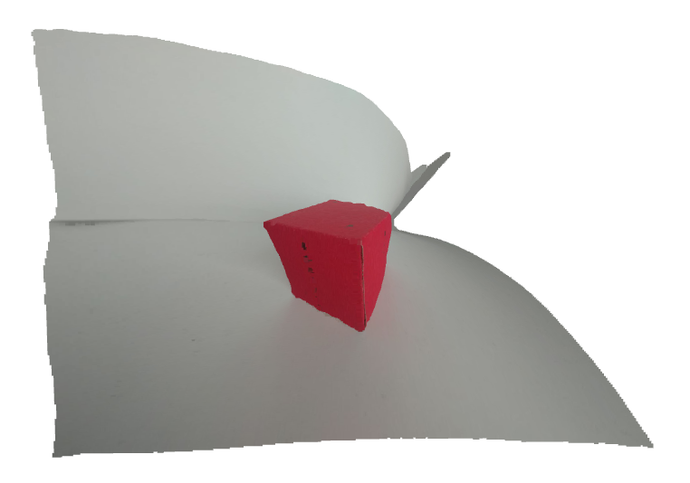
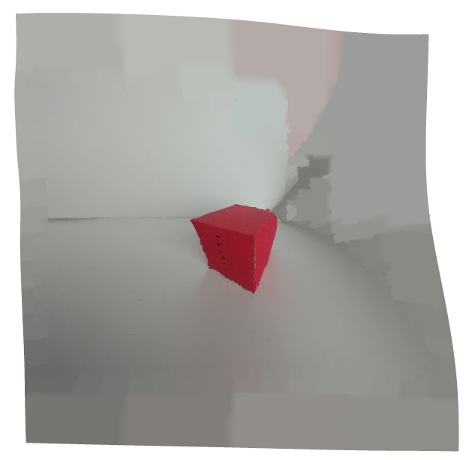
4. РЕАЛИЗАЦИЯ, ТЕСТИРОВАНИЕ И ИСПЫТАНИЯ
ПРИМЕР РАБОТЫ АЛГОРИТМА СОЗДАНИЯ ТРЕХМЕРНОЙ МОДЕЛИ НА ОСНОВАНИИ КАРТЫ ГЛУБИНЫ
 | Карта глубины | Облако точек | Трехмерная модель
Идеальные условия
Стандартные условия

Slide 18
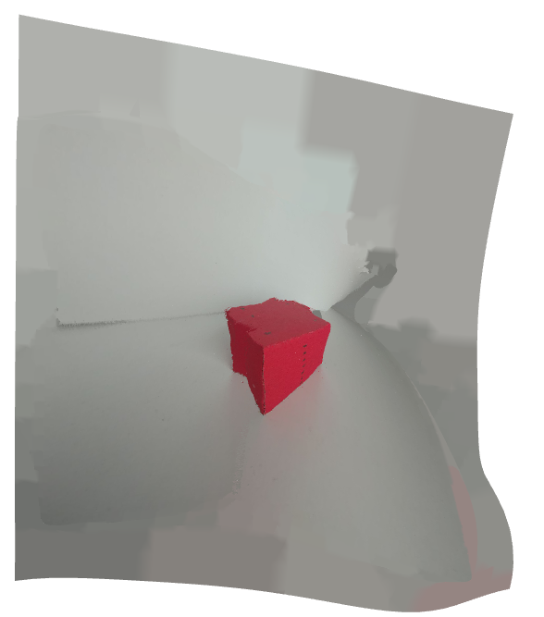
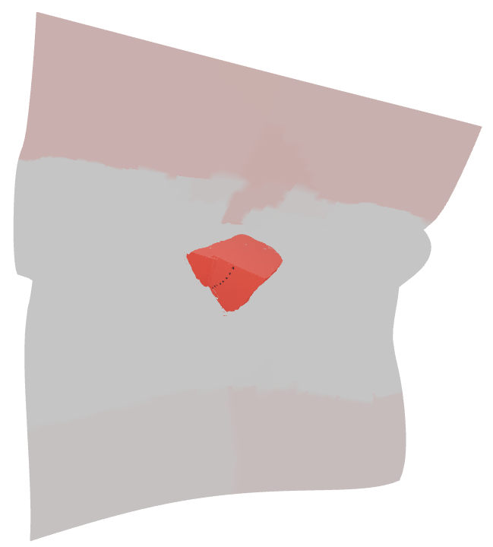
4. РЕАЛИЗАЦИЯ, ТЕСТИРОВАНИЕ И ИСПЫТАНИЯ
ПРИМЕР РАБОТЫ АЛГОРИТМА СОЗДАНИЯ ТРЕХМЕРНОЙ МОДЕЛИ ПО НЕСКОЛЬКИМ ИЗОБРАЖЕНИЯМ
Идеальные условия
Стандартные условия

Slide 19
ЗАКЛЮЧЕНИЕ
Основная цель выпускной квалификационной работы разработка моделей и методов программной системы по трехмерной реконструкции по стереоизображениям была выполнена.
Также в ходе работы над выпускной квалификационной работой были выполнены следующие задачи:
Анализ предметной области «Трехмерная реконструкция подводного трубопровода по стереопаре»;
Разработка модели предметной области «Трехмерная реконструкция подводного трубопровода по стереопаре».
Разработка проекта программной системы для трехмерной реконструкции с использованием стереокамеры.
Разработка модулей программной системы для трехмерной реконструкции с использованием стереокамеры.
Notes:
В дальнейшем возможно построение трехмерной модели в невидимых участках.

Slide 20

СПАСИБО ЗА ВНИМАНИЕ!

